Slide 1
CORRIENTE ELECTRICA

Slide 2
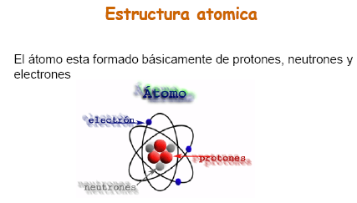

Slide 3
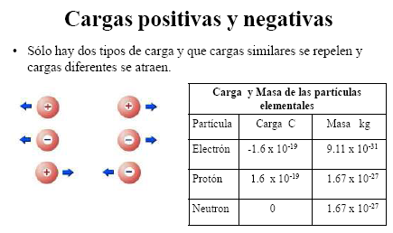

Slide 4
COULOMB ó COULOMBIO
El culombio o coulomb (símbolo C), es la unidad derivada del sistema internacional para la medida de la magnitud física cantidad de electricidad (carga eléctrica). Nombrada en honor del físico francés Charles-Augustin de Coulomb (1736 - 1806).
Es alrededor de 6.241506 × 10¹⁸ veces la carga de un electrón.

Slide 5

CORRIENTE ELECTRICA
Un amperio de corriente (I) es igual al flujo de un culombio de carga (Q) por un segundo de tiempo (t):

Slide 6
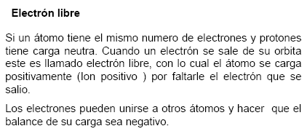

Slide 7
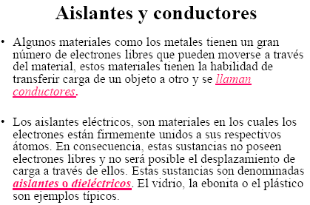

Slide 8
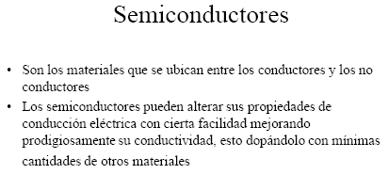

Slide 9
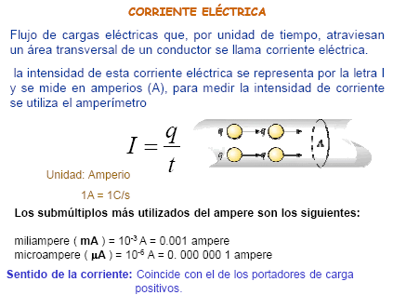

Slide 10
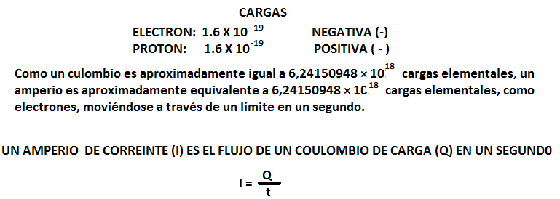
RECOPILACION
El instrumento de medición para medir Corriente es :
El Amperímetro

Slide 11
FIN

